Slide 1
Птахи занесені до Червоної книги України

Slide 2
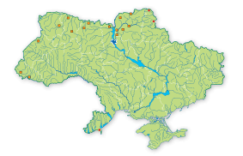
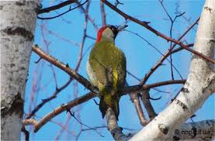
Жовна зелена
В Україні гніздиться на Поліссі, у західних районах та, спорадично, у пониззях рр. Дунай та Дністер. Причини зміни чисельності: вирубування заплавних лісів, використання пестицидів та, можливо, конкуренція за місця гніздування з більш численною жовною сивою.

Slide 3
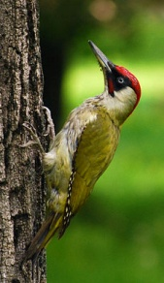
Жовна зелена
Природоохоронний статус виду: Вразливий
Осілий, кочовий птах. Загальна чисельність в Україні становить біля 500–800 пар. У Сх. Поліссі в останні десятиріччя чисельність виду зменшилась майже в 3 рази. В Лісостепу перестав гніздитися ще в 1920-х рр.

Slide 4
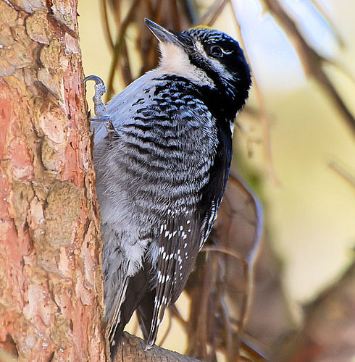
Дятел трипалий
В Україні гніздиться в Карпатах та з 2004 р. на Поліссі (ліси півночі Житомирськії,Рівненської і Волинської областей). Причини зміни чисельнос-ті: скорочення площ стиглих лісів, ліквідація ділянок сухостійних дерев і згарищ.

Slide 5
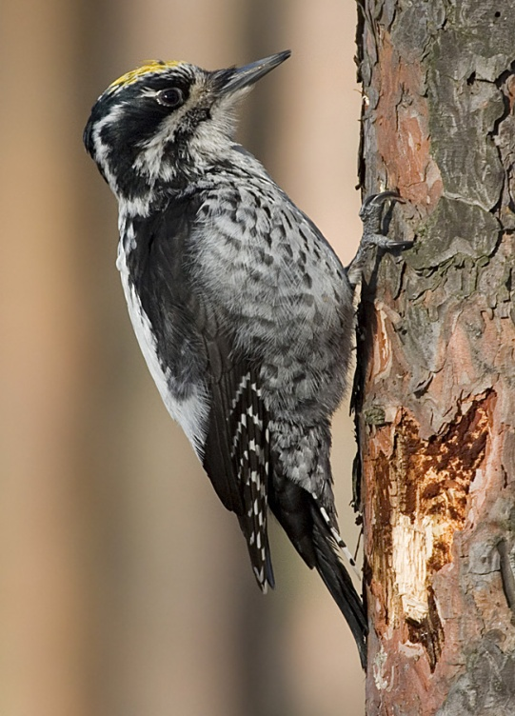
Дятел трипалий
Природоохоронний статус виду: Вразливий
Осілий. Чисельність становить 300—320 пар. 10–20 пар — на Поліссі.

Slide 6
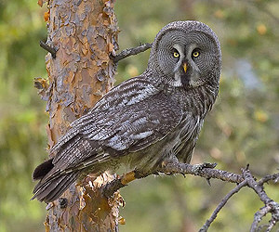
Сова бородата
Поширений на півночі Полісся, а також на північному заході Київської області. Негативні чинники: знищення старих ділянок старого лісу, ведення лісорозробок біля гнізд, відстріл птахів браконьєрами.

Slide 7
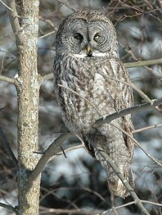
Сова бородата
Природоохоронний статус виду: Рідкісний
Осілий птах. В Україні вперше зареєстровано гніздування у 1985 р. У гніздовому угрупованні Україні налічують 20–35 пар.

Slide 8
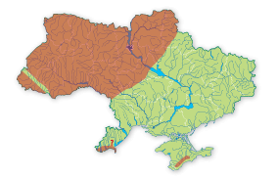
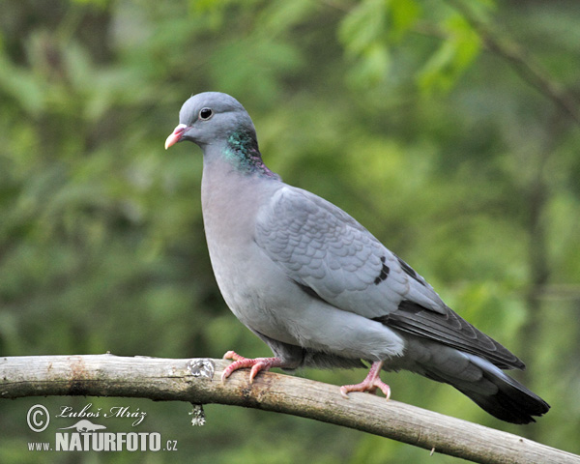
Голуб-синяк
Поширений у Карпатах, Поліссі, частково в Лісостепу, Гірському Криму і, можливо, заплави Дунаю. Нечисленний у більшості районів Полісся і Криму, рідкісний — у Лісостепу. Основні чинники зниження чисельності: зменшення площ старих лісів, омолодження деревостанів, вирубування дуплистих дерев, отруєння хімікатами на полях, збільшення чисельності яструба великого і куниці лісової, фактор непокою.

Slide 9
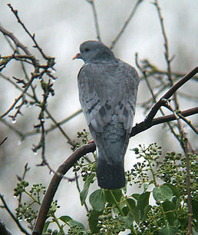
Голуб-синяк
Природоохоронний статус виду: Вразливий
Гніздовий, перелітний, зимуючий. У бучинах Закарпаття біля 2,5–3 тис. пар. У заповідниках чисельність така: Рівненському — до 100, «Прип’ять-Стохід» — до 100, Поліському — до 10, Шацькому — до 10 пар. Загальна чисельність на гніздуванні в країні не більше 8–12 тис. пар при чисельності в Європі у 520–730 тис. пар.

Slide 10
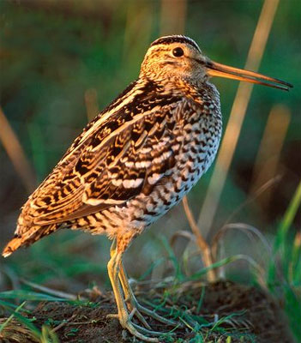
Баранець великий
Зараз майже вся популяція сконцентрована на Поліссі в долинах рр.Дніпро, Десна та Прип'ять. Причини зміни чисельності: деградація місць мешкання, осушувальна меліорація, створення водосховищ, браконьєрство, надмірне сінокосіння та випасання худоби.

Slide 11
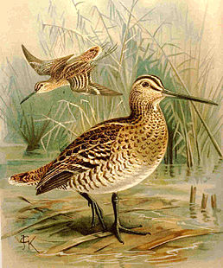
Баранець великий
Природоохоронний статус виду: Зникаючий
Гніздовий, перелітний птах. Зараз майже вся популяція сконцентрована на Поліссі в долинах рр.Дніпро, Десна та Прип'ять. Достовірно гніздиться в Київській, Чернігівській, Сумській, Житомирській, Волинській та Рівненській областях. Чисельність становить 500—700 пар.

Slide 12
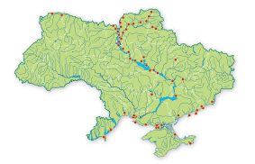
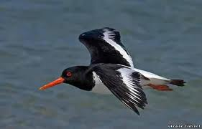
Кулик-сорока
Гніздиться на Азово-Чорноморському узбережжі, в долинах річок Дніпро, Десна та Прип'ять. Причини зниження чисельності: деградація місць гніздування, сезонні нагінні явища на приморських водоймах (АзовоЧорноморський р-н), заростання та розмив піщаних о-вів, коливання рівня води у водосховищах, браконьєрство.

Slide 13
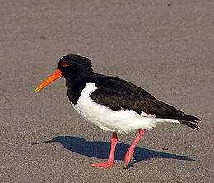
Кулик-сорока
Природоохоронний статус виду: Вразливий
Гніздовий, перелітний птах. Загальна чисельність в Україні становить біля 650—800 пар.

Slide 14
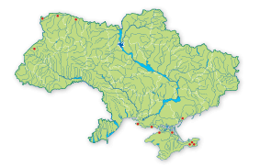
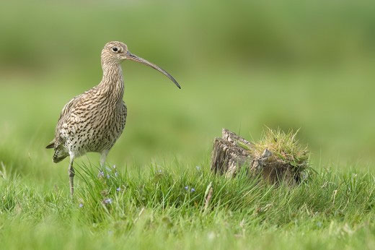
Кульон великий
Найбільші гніздові поселення — на Поліссі. У невеликій кількості гніздиться на узбережжі Чорного та Азовського морів. Причини зміни чисельності: браконьєрство, меліоративні роботи, будівництво, розорювання лук і заплавних земель, випасання худоби, рекреація (фактор непокою).

Slide 15
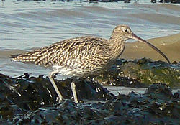
Кульон великий
Природоохоронний статус виду: Зникаючий
В Україні гніздовий, перелітний, зимуючий птах. Під час міграцій трапляється на всій території України, у зимовий період — на Азово-Чорноморському узбережжі. Гніздова популяція не перевищує 100 пар.

Slide 16
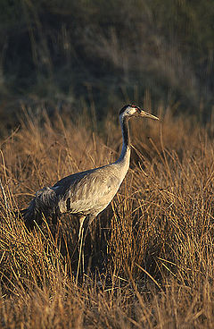
Журавель сірий
На території України гніздиться на Поліссі, іноді в заболочених долинах річок Лівобережного Лісостепу. Зміна чисельності: фактор непокою на гніздуванні, зниження рівня води у гніздових біотопах, що робить доступними гнізда для хижаків, браконьєрство, зіткнення з електролініями, використання пестицидів.

Slide 17
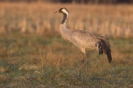
Журавель сірий
Природоохоронний статус виду: Рідкісний
Гніздовий, перелітний, зрідка зимуючий. На території України гніздиться на Поліссі, іноді в заболочених долинах річок Лівобережного Лісостепу. Під час сезонних міграцій зустрічається по всій території, концентрується у Присивашші. Гніздиться імовірно, від 500—600 до 700—850 пар.

Slide 18
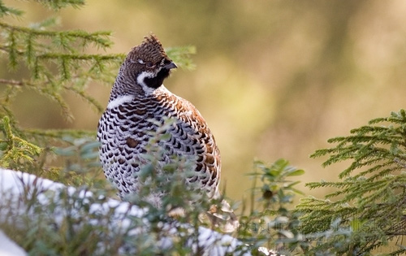
Орябок
В Україні поширений у Поліссі, Розточчі, Карпатах та подекуди на півночі лісостепової смуги. Зниження чисельності зумовлюють: трансформація біотопів існування внаслідок лісогосподарської та інших видів діяльності, браконьєрство, чинник непокою, особливо у період гніздування.

Slide 19
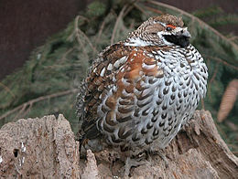
Орябок
Природоохоронний статус виду: Вразливий
Осілий. На початку 1970 рр. нараховували близько 38—42 тис., у 2007 р. — 22,5 тис. ос.

Slide 20
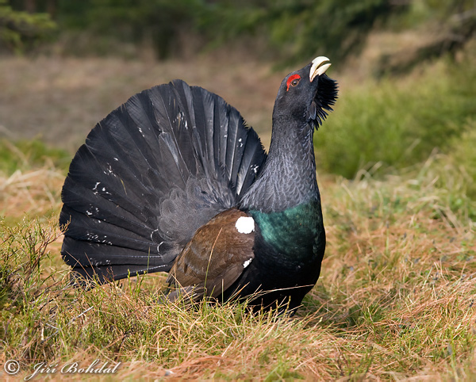
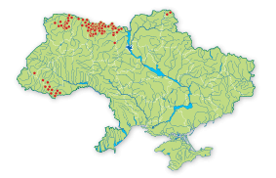
Глушець
В Україні трапляється на Поліссі та у Карпатах. Зниження чисельності зумовлюють: скорочення площ ягідників, стиглих хвойних лісів, вирубування дерев біля токовищ, браконьєрство, вплив ворогів виду (собака єнотоподібний, яструб великий, бродячі собаки і коти).

Slide 21
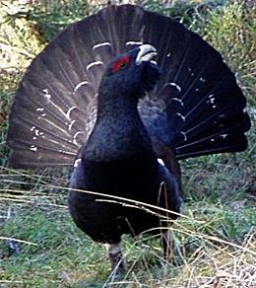
Глушець
Природоохоронний статус виду: Зникаючий
Осілий. Популяція нараховує приблизно 3000 ос., у тому числі в Карпатському біосферному заповіднику — приблизно 300. Чисельність протягом останніх десятиріч сильно скоротилась.

Slide 22
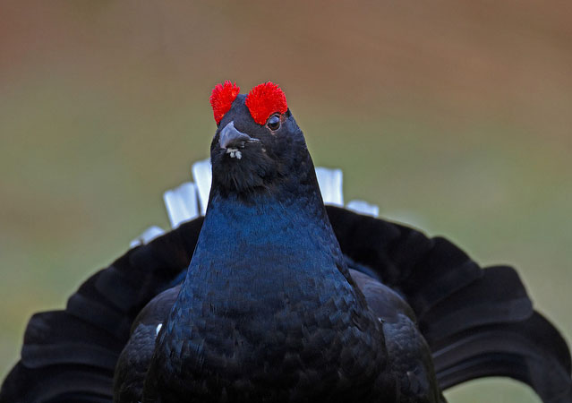
Тетерук
В Україні поширений на Поліссі, у Карпатах та напівночі лісостепової смуги. Зниження чисельності зумовлюють: сукцесійні зміни біотопів існування, лісогосподарська діяльність, деградація болотних систем, випасання худоби, браконьєрство, чинник непокою, особливо у періоди токування та гніздування.

Slide 23
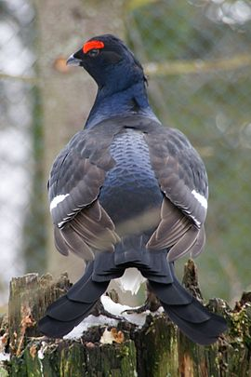
Тетерук
Природоохоронний статус виду: Зникаючий
Осілий. На початку1970 рр. нараховували близько 66,6 тис., у 2007 р. — 13,3 тис.осіб. Найбільша чисельність виду у Житомирській області (бл. 3400 ос. у 2007 р.).

Slide 24
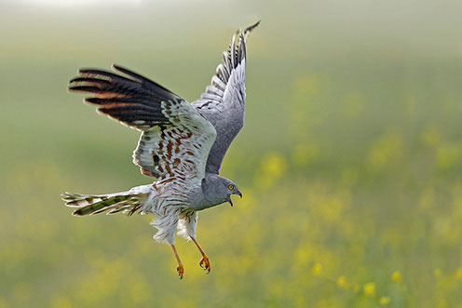
Лунь лучний
До гніздового ареалу входить майже вся територія України крім Карпат та Кримських гір. В Україні протягом останніх 20 років відбувається скорочення чисельності, спричинене масштабним осушенням боліт в Поліссі та Лісостепу, необдуманим застосуванням пестицидів на великих площах, масовою кампанією по знищенню хижих птахів, в тому числі лунів.

Slide 25
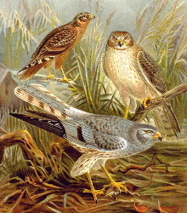
Лунь лучний
Природоохоронний статус виду: Вразливий
Гніздовий, перелітний. В Поліссі та Лісостепу чисельність набагато вища, ніж у Степу. На територіїУкраїни гніздиться приблизно 2—3 тис. пар.

Slide 26
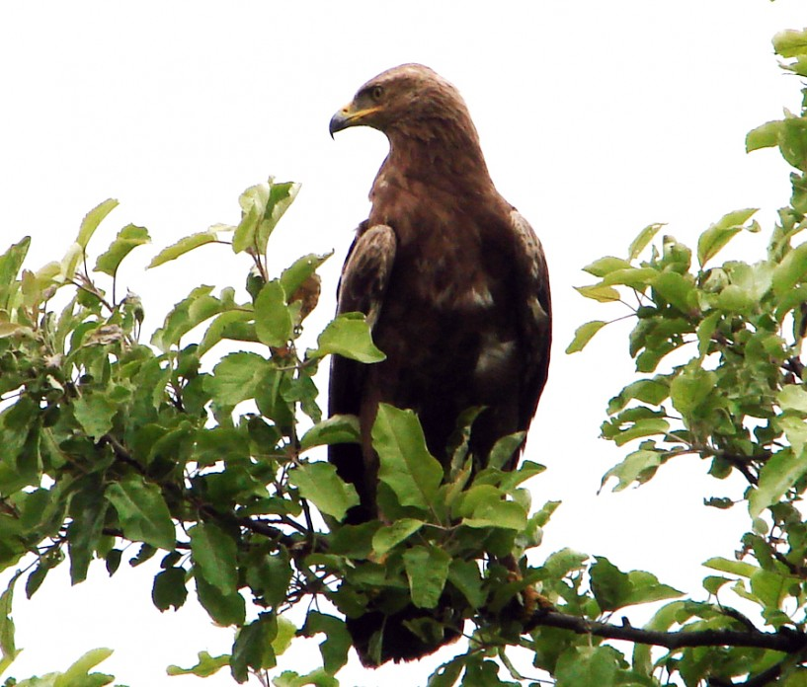
Шуліка рудий
На стан виду негативно впливають: знищення старих ділянок лісу, де птахи гніздяться; знищення біотопів полювання, що призводить до скорочення кормової бази; використання в сільському та лісовому господарстві отрутохімікатів; відстріл птахів для виготовлення опудал.

Slide 27
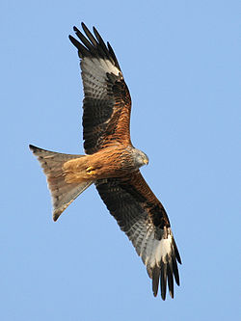
Шуліка рудий
Природоохоронний статус виду: Зникаючий
Залітний. В Україні в минулому гніздився в незначній кількості в Закарпатській, Львівській, Волинській, Рівненській, Житомирській, Київській, Черкаській та
Чернігвській областях. Зараз гніздування мало ймовірне.

Slide 28
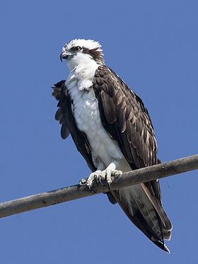
Скопа
Природоохоронний статус виду: Зникаючий
Гніздовий, перелітний. Сучасна чисельність в Україні становить не більше 1—2 пар. Зменшення чисельності виду відмічається з початку ХХ ст. У 1980—1990 рр. було відомо два жилих гнізда взаплаві р. Десни (Чернігівська, Сумська обл.) та одне в (Житомирській обл.).

Slide 29
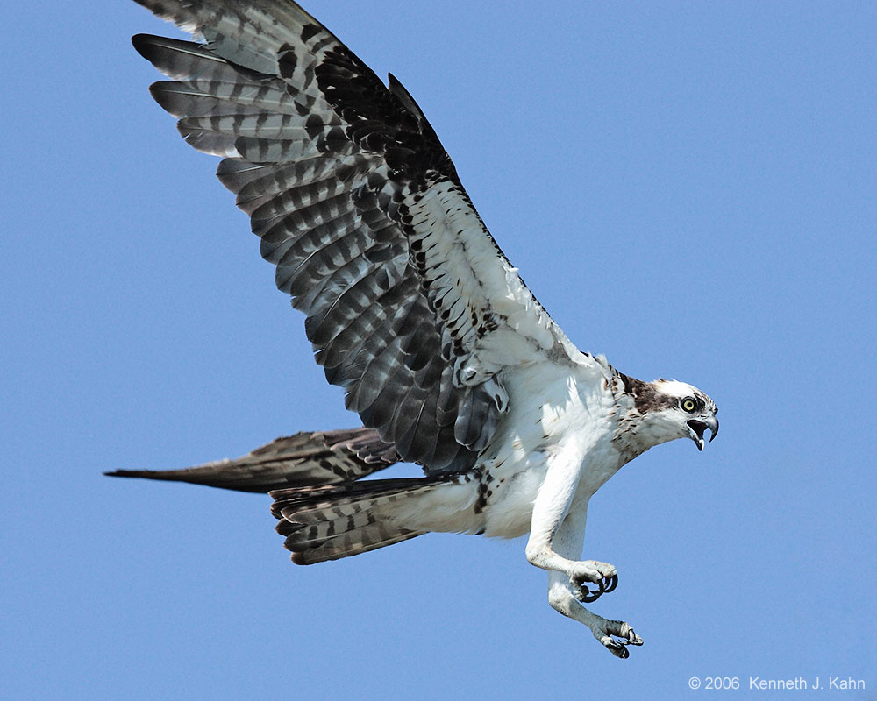
Скопа
Зараз достовірно відомі два жилих гнізда у Волинській області — в Черемському природному заповіднику (з2006 р.) та НПП «Прип'ять-Стохід» (з 2008 р.). Причини зниження чисельності: знищення гнізд під час санітарних рубок лісу; браконьєрство; вирубування старих суховерхих дерев, що можуть слугувати для влаштування гнізд; забруднення водойм, погіршення кормової бази.

Slide 30
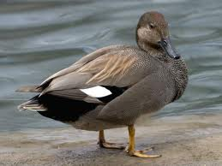
Нерозень
В Україні гніздовий ареал мозаїчний: охоплює долини Дністра, Дніпра, Прип'яті, у дельті Дунаю, північного узбережжя Азовського та Чорного морів. Зменшення розмірів гніздової популяції, навіть на територіях природних заповідників та національних парків (Чорноморський, Дунайський, Шаць-кий НПП), пов’язано зі значним погіршенням стану гніздових біотопів та впливом хижаків.

Slide 31
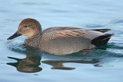
Нерозень
Природоохоронний статус виду: Рідкісний
Гніздовий, перелітний, зрідка зимуючий. В Україні гніздовий ареал мозаїчний: охоплює долини Дністра, Дніпра, Прип'яті, у дельті Дунаю, північного узбережжя Азовського та Чорного морів. Сучасна чисельність виду в Україні коливається в межах 650—1400 пар. Різке скорочення відбулось на о-вах Чорноморського заповідника, по берегах більшості лиманів Азово-Чорноморського узбережжя, а також на Поліссі.

Slide 32
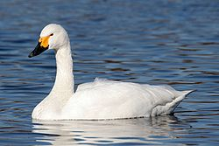
Лебідь малий
Природоохоронний статус виду: Рідкісний
В Україні окремі особини зимують на північному узбережжі Азовського моря (Молочний лиман, Обитічна затока). Відомі зальоти у Полтавську, Волинську та інші області.

Slide 33
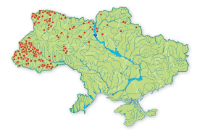
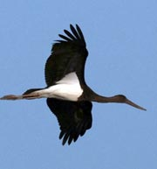
Лелека чорний
В Україні поширений переважно на Поліссі та в Карпатському регіоні . Причини зміни чисельності: деградація місць гніз-дування через вирубування лісів, меліорація лісових угідь у смузі Лісостепу, фактор непокою.

Slide 34
Лелека чорний
Природоохоронний статус виду: Рідкісний
Гніздовий, перелітний. Чисельність досягає 400—450 пар. У тому числі: у Волинській області 50—60 пар,Рівненській — 60—70, Львівській — 30—40, Закарпатській — 30—40, Івано-Франківській — 30—40, Чернівецькій — 8—10, Київській — 25—30, Чернігівській — 40—50, Сумській — 10—12.

Slide 35
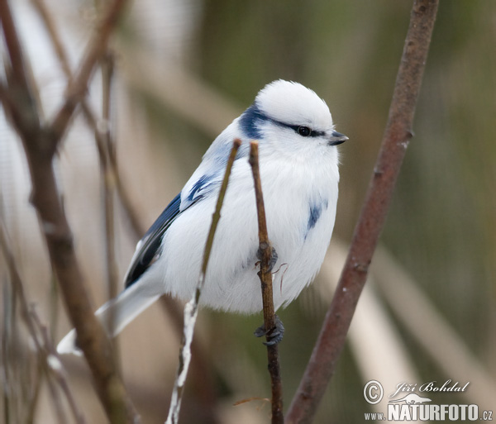
Синиця біла
Гніздиться в середній течії Прип'яті та Стоходу. Існують усі ризики, характерні для малих популяцій і тих, що знаходяться на межі ареалу; дуже вразливий через малу чисельність.

Slide 36
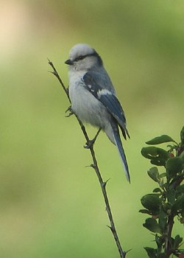
Синиця біла
Природоохоронний статус виду: Рідкісний
Осілий. В Україні 5–8 гніздових пар. У 2001 р., біля с. Сваловичів гніздилися 3 пари, у 2002 р. — 3–4, у 2004 — 9, у 2005 — 7, у 2006 — 9–10; по 1 парі біля с. Малої Глуші — у 2001 р.; біля с. Омит — у 2004 р.

Slide 37
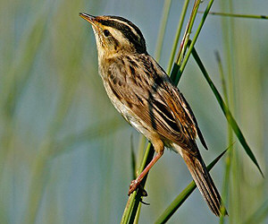
Очеретянка прудка
Гніздиться у Волинській, Рівненській, Київській та Чернігівській областях. Причини зміни чисельності: втручання людини у природні процеси болотних систем, яке порушує гідрологічний режим. Критичною є трансформація гніздових біотопів.

Slide 38
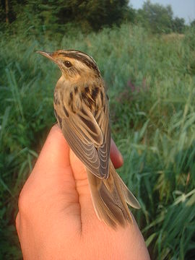
Очеретянка прудка
Природоохоронний статус виду: Зникаючий
Гніздовий, перелітний. Гніздиться у Волинській, Рівненській, Київській та Чернігівській областях. Світова популяція 12–20 тис. самців. Ще 40–50 років тому в Україні оселялось в 4–5 разів більше птахів, ніж тепер. Чисельність зараз оцінюється в 3,5—4,1 тис. самців.

